Slide 1
안녕하세요!
Deep Learning Software
3주차_2차시
최 리

Slide 2
INDEX
1
CPU vs GPU
2
Deep Learning Frameworks
3
TensorFlow
4
PyTorch
5
Caffe

Slide 3
1
CPU vs GPU
CPU vs GPU
(Central Processing Unit) (Graphics Processing Unit)

Slide 4
1
CPU vs GPU
 | CPU | GPU
크기 | 매우 작음 | 큼
용도 | 범용 처리 | 게임, 그래픽 처리
CORE 수 | 4, 6, 10 등 | 수천 개
내장 메모리 | X | O
가격 | 비쌈 | 싼 편
유리한 작업 | 순차적인 작업 | 병렬 작업

Slide 5
1
CPU vs GPU
딥러닝 - GPU

Slide 6
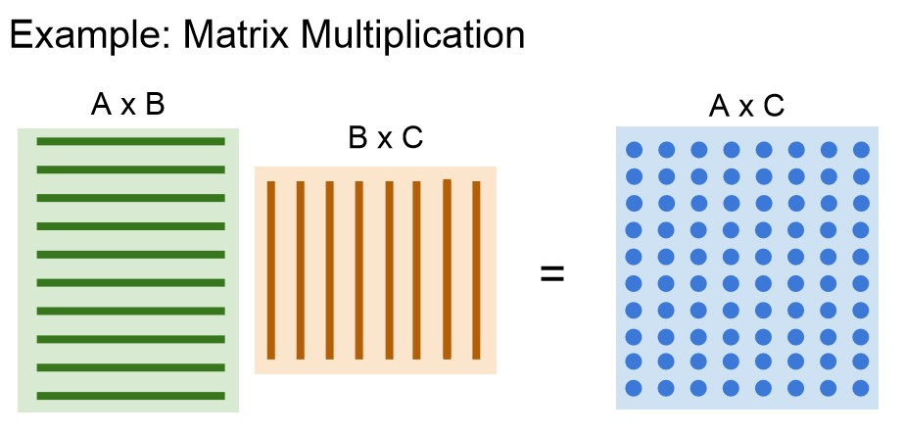
1
CPU vs GPU
GPU에 적합한 프로토 타입 알고리즘: 행렬 곱셈

Slide 7
1
CPU vs GPU
Programming GPU
CUDA 코드
OpenCL
Udacity

Slide 8
2
Deep Learning Frameworks
Deep Learning Frameworks

Slide 9
2
Deep Learning Frameworks
Deep Learning Frameworks
Caffe Caffe2
Torch PyTorch
Theano TensorFlow

Slide 10
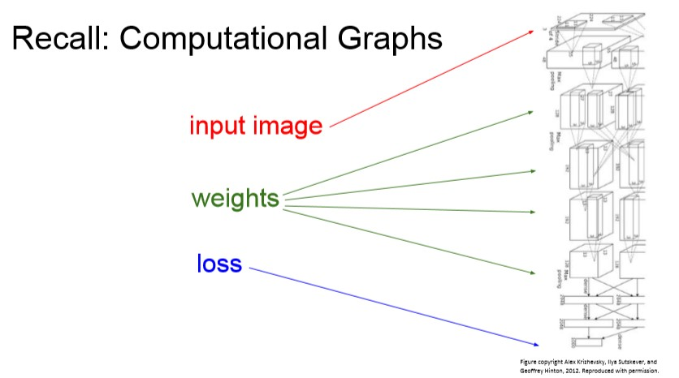
2
Deep Learning Frameworks

Slide 11
2
Deep Learning Frameworks
Deep Learning Frameworks 사용 이유
Computational Graph를 쉽게 작성할 수 있다.
Gradient를 쉽게 계산할 수 있다.
GPU에서 효과적으로 실행할 수 있다.

Slide 12
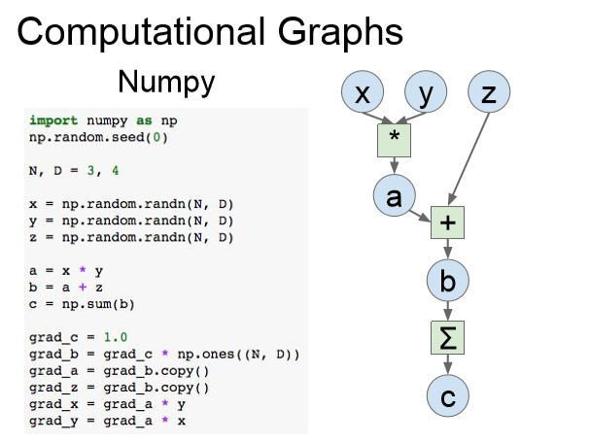
2
Deep Learning Frameworks

Slide 13
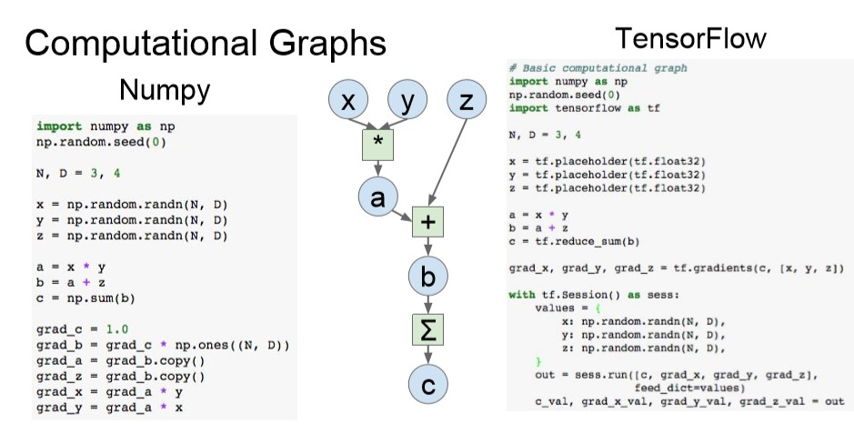
2
Deep Learning Frameworks
With tf.device(‘/gpu:0’):

Slide 14
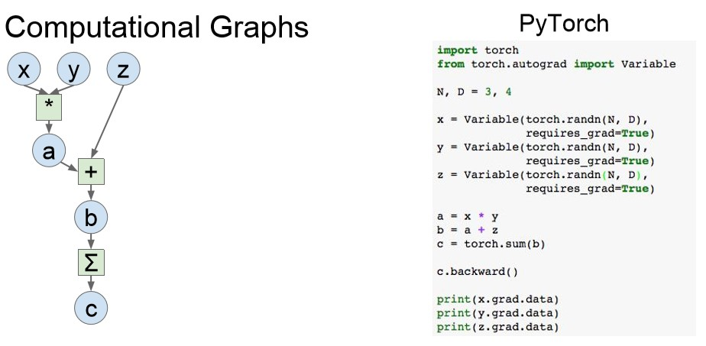
2
Deep Learning Frameworks
.cuda()

Slide 15
3
TensorFlow
TensorFlow

Slide 16
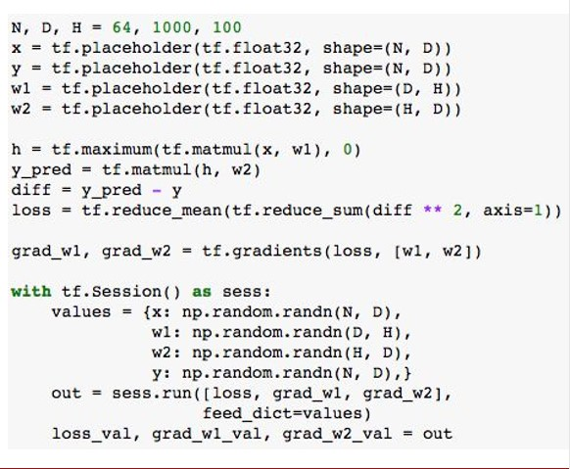
3
TensorFlow
TensorFlow
2 layer ReLU
무작위 데이터에 대한 L2 Euclidean loss로 훈련
Numpy와 TensorFlow를 사용한다.
첫줄부터 grad_w1줄까지 computational graph를 정의한다
그 밑 부분으로 그래프를 여러 번 반복해서 실행하고 실제 그래프에 데이터를 추가한다.

Slide 17
3
TensorFlow
TensorFlow
x-= tf.placeholder(tf.float32, shape=(N,D))
X,y,w1,w2를 tf.placeholder를 사용해 생성하고 이 값들은 그래프의 입력노드가 된다.
실제로 메모리를 할당하는 것과는 다르다. 그래프의 입력slot을 세팅하는 것이다.
H=tf.maximum(tf.matmul(x,w1), 0)
~ loss=tf.reduce_mean(tf.reduce_sum(~)
Y와 y_pred의 L2 거리의 loss를 계산한다.
이도 마찬가지로 실제로 계산하지 않는다.

Slide 18
3
TensorFlow
TensorFlow
Grad_w1, grad_w2 = tf.gradients(loss,[w1,w2])
- w1,w2 에 대한 loss의 gradient 계산
With tf.session() as sess:
- 그래프 빌딩을 끝내고 데이터를 추가하기 위해 TensorFlow 세션에 들어간다.
Values = { ~ }
- 넘파이 array를 생성해서 x,y,w1,w2에 대한 값을 설정하고 저장한다.
Out= ~ 끝
- 실제로 sess.run을 사용해 그래프를 실행하고 loss, grad_w1, grad_w2에 대한 numpy array를 얻는다.

Slide 19
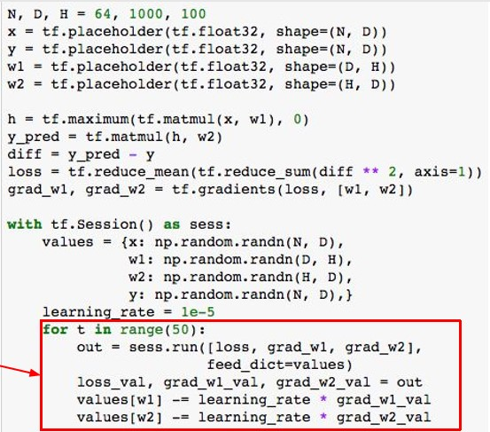
3
TensorFlow
TensorFlow
네트워크를 훈련시키기 위해 4개 루프를 수행하고 각 반복에서 sess.run을 써서 loss랑 gradient를 매번 계산한다.
그러나 계속 그래프를 실행할 때마다 가중치가 공급된다. 그 가중치는 numpy array로 계속 그래프에 곱해진다. (가중치=gradient)
네트워크가 크고 가중치랑 gradien가 큰 경우에 매번 cpu, gpu사이에 모든 데이터를 복사하기 때문에 비용이 많이 들고 느리다.

Slide 20
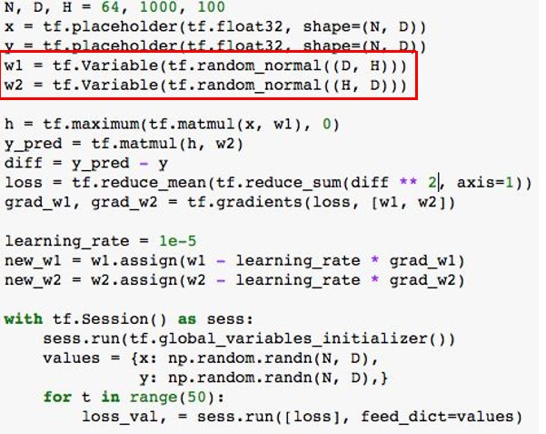
3
TensorFlow
TensorFlow
W1 과 w2를 tf.float32에서 tf.random_normal로 바꿔 쓰면 해결 가능하다. W1과 w2를 변수로 바꾸는 것이다. 이제 w1,w2가 그래프 내부에 존재하기 때문에 TensorFlow가 값을 초기화해야 한다.
Learning_rate=le-5, new_w1, new_w2
를 작성해 w1, w2를 그래프의 한 부분으로써 할당한다.

Slide 21
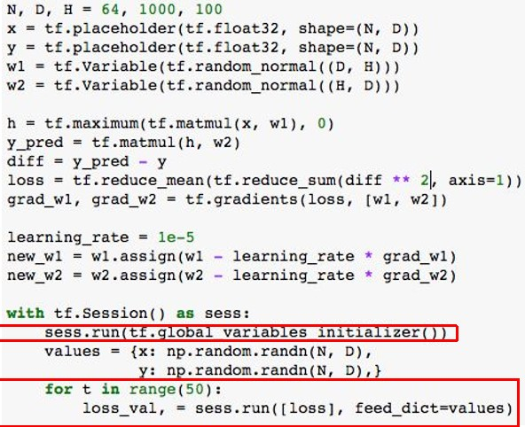
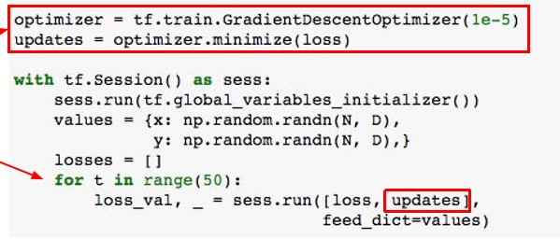
3
TensorFlow
TensorFlow
변수를 초기화하고 그래프를 반복해서 실행한다.
그리고 그래프를 실행할 때마다 새로운 w1,w2를 출력하고 생성하고 싶다고 TensorFlow에 입력해야 한다.

Slide 22
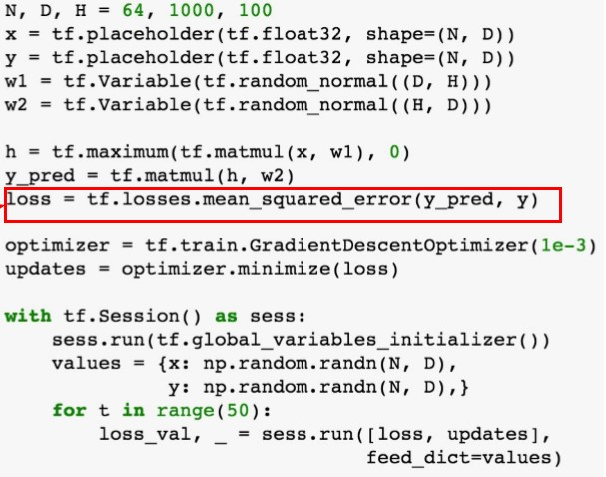
3
TensorFlow
TensorFlow
앞서 추가한 w1,w2는 값이 큰 Tensor이기 때문에 문제가 발생한다. 따라서 일종의 더미 노드를 그래프에 추가해 새로운 w1,w2가 데이터끼리 관계가 있다고 말한다.
실제로 그래프를 실행할 때 loss랑 더미 노드를 계산하게 하지만 실제로 값은 반환하지 않고 업데이트 작업을 실행한다.

Slide 23
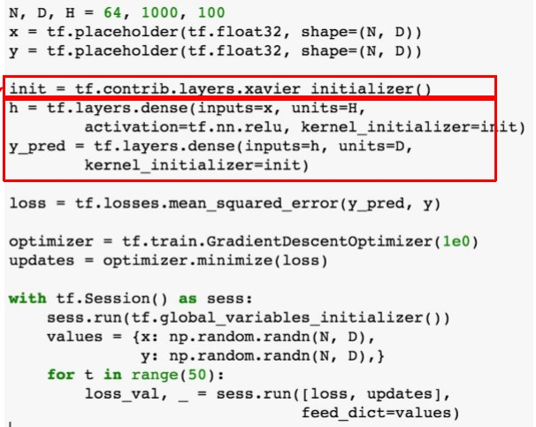
3
TensorFlow
TensorFlow
Tf.layers가 자동으로 가중치를 계산해준다!

Slide 24
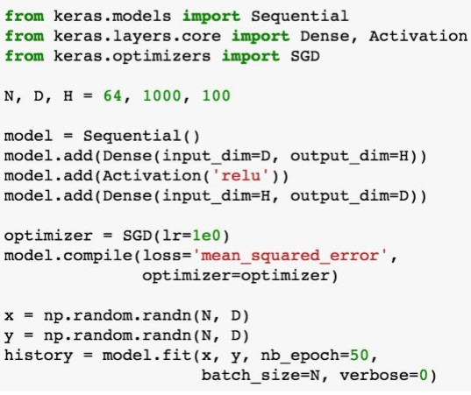
3
TensorFlow
Keras
Keras는 TensorFlow 를 기반으로 구축한 라이브러리이다. Keras는 Theano도 back end로 지원한다. 조금 더 쉽게 사용할 수 있다.
model-= ~~ 로 model을 연속 layer로 정의한다.
그리고 optimizer 객체를 만들고 model.complile로 많은 model을 쌓아서 구축하고 훈련시킨다.

Slide 25
3
TensorFlow
TensorFlow
Keras (https://keras.io/)
TFLearn (http://tflearn.org/)
TensorLayer (http://tensorlayer.readthedocs.io/en/latest/)
tf.layers (https://www.tensorflow.org/api_docs/python/tf/layers)
TF-Slim (https://github.com/tensorflow/models/tree/master/inception/inception/slim)
tf.contrib.learn (https://www.tensorflow.org/get_started/tflearn)
Pretty Tensor (https://github.com/google/prettytensor)

Slide 26
4
PyTorch
PyTorch

Slide 27
4
PyTorch
PyTorch
Tensor: GPU에서 실행, imperative ndarray
Variable: computational graph위에 node가 있고, 데이터와 gradient를 저장한다.
Module: neural network layer, 큰 네트워크를 구축할 수 있다.

Slide 28
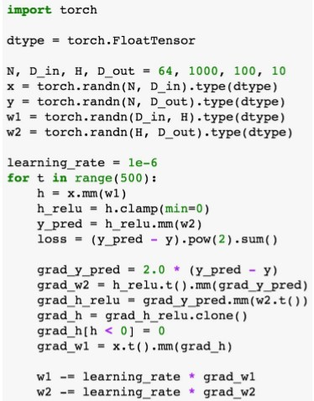
4
PyTorch
PyTorch
dtype=torch.FloatTensor
GPU에서 실행하기 위해 작성하는 cuda code
1.임의의 데이터를 설정하고 랜덤 Tensor를 생성한다.
2.prediction이랑 loss를 계산한다.
3.Gradient 계산

Slide 29
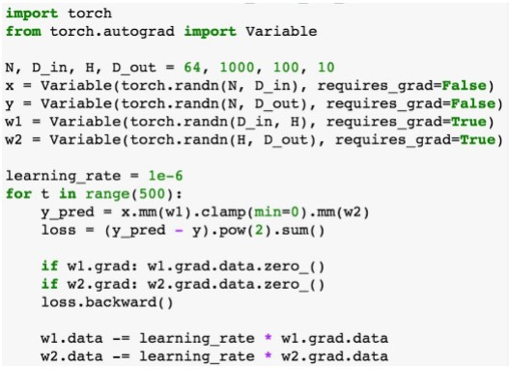
4
PyTorch
PyTorch
PyTorch에서는 TensorFlow와 다르게 한번 작성한 그래프를 계속 반복 실행하는 것이 아니라 매번 새로운 그래프를 작성한다.

Slide 30
4
PyTorch
PyTorch
변수를 만들 때 변수에 대한 gradien를 계산할 지 True, False로 지정한다.
같은 Tensor 버전인 것 처럼 보이지만 변수이다.
W1,w2에 대한 loss의 gradient를 계산한다.
가중치에 대한 gradient를 계산한다.

Slide 31
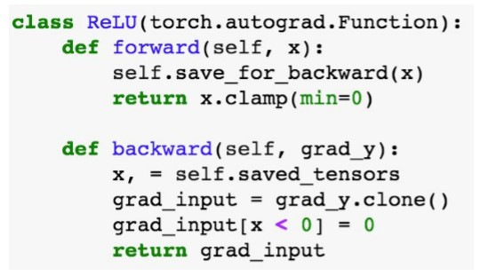
4
PyTorch
PyTorch
ReLU를 정의하고 실제로 ReLU를 연산에서 사용할 수 있다. 이런 방법으로 자체적으로 작업을 정의할 수 있지만 실제로는 그렇게 하지 않는다. 보통은 필요한 작업이 이미 구현돼있기 때문에 잘 안 쓴다.

Slide 32
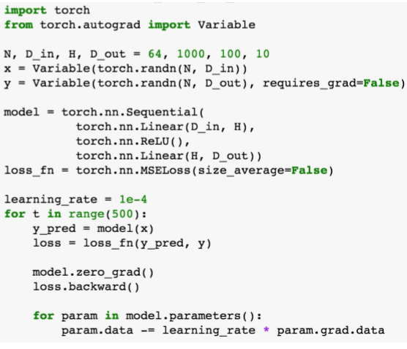
4
PyTorch
PyTorch:nn
-Model을 일련의 layer로 정의한다.
-이전과 같이 nn도 loss function을 정의한다.
-데이터를 반복해서 입력하고 loss functio을 예측해서 scale이나 loss를 얻는다.
-모든 gradient를 계산한다.
-Gradient를 가져와서 각각 단계에 대한 model parameter를 계산한다.

Slide 33
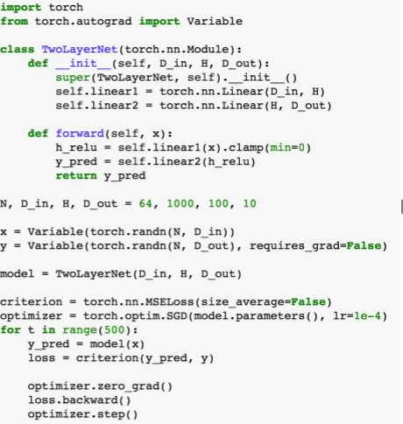
4
PyTorch
PyTorch:nn
새로운 Module을 정의한다!
PyTorch module은 neural net layer이다. 변수들을 입출력하고 가중치나 다른 모듈을 포함할 수 있다.
Autograd로 가능!

Slide 34
4
PyTorch
PyTorch:nn
모든 모델을 하나의 모듈로 정의한다.

Slide 35
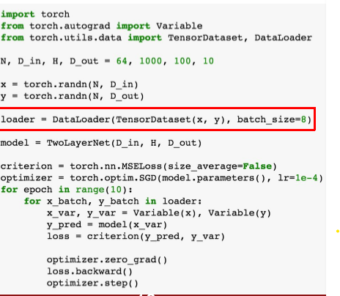
4
PyTorch
PyTorch:nn
Nn자체 모듈을 정의해서 클래스의 initializer에서 liner1과 linear2 를 구성해 클래스 안에 저장한다.
내부 모듈과 변수를 자동 계산해서 네트워크의 출력을 계산한다. Backward를 정의할 필요 없이 autograd가 해결!
모델을 구축하고 훈련시킨다.

Slide 36
4
PyTorch
PyTorch:
DataLoaders
데이터 로더로 minibatch를 구축할 수 있다.
데이터 세트를 wrapping하한다. 실제로 자신의 데이터를 쓰는 경우 원하는 소스에서 특정 유형의 데이터를 읽고 데이터로더에 래핑할 수 있따.
노란색 박스에서 데이터 로더를 반복한다.

Slide 37
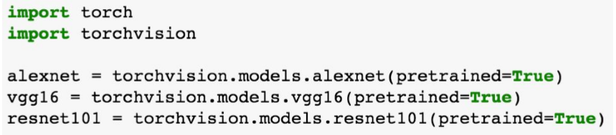
4
PyTorch
PyTorch: Pretrained model
https://github.com/pytorch/vision

Slide 38
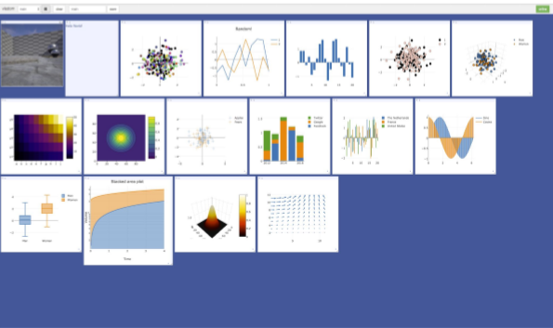
4
PyTorch
PyTorch: Visdom
PyTorch의 패키지 중 하나인 Visdom
TensorBoard와 비슷함. Code를 실제로 시각화 할 수 있다.

Slide 39
4
PyTorch
PyTorch vs Torch
- Python
- Autograd
- 나온지 얼마 안돼서 계속 바뀜
- 코드가 별로 없음
- 빠르다
- Lua
- NO autograd
- 안정적임
- 코드가 많다
- 빠르다

Slide 40
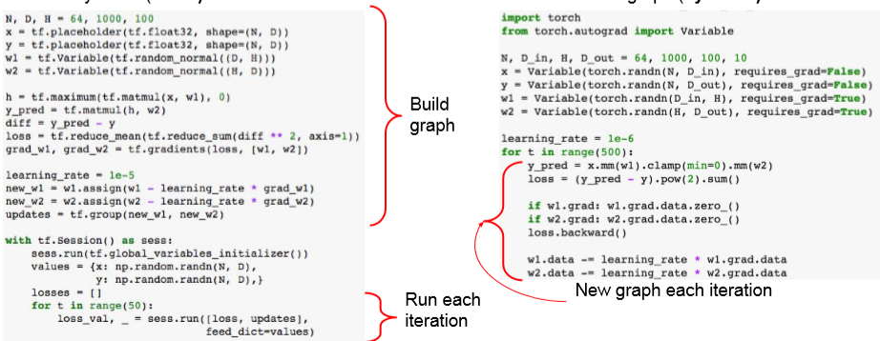
4
PyTorch
Static vs Dynamic Graphs
TensorFlow로 만든 그래프 (Static)
한번 그래프를 만들고 계속 반복해서 실행한다.
PyTorch로 만든 그래프 (Dynamic)
매번 새로운 그래프를 만들어 실행한다.

Slide 41
4
PyTorch
Static vs Dynamic Graphs
Static그래프는 한번 그래프를 구축하면 여러 번 재사용하기 때문에 프레임워크가 최적화를 수행할 수 있다. 그리고 그래프를 가장 효율적인 방법으로 사용할 수 있고, 초기 비용이 많이 들지만 여러 번 반복할수록 속도가 빨라지기 때문에 추가 비용은 크게 들지 않는다.
Static그래프를 사용하면 네트워크 전체에 데이터 구조가 있다고 생각할 수 있다. 그 데이터 구조를 가져와서 디스크에서 직렬화 시킬 수 있고, 네트워크의 전체 구조를 파일로 저장할 수 있다. 이렇게 하면 나중에 해당하는 항목을 다시 가져와 원래 코드와 상관 없이 computational graph를 실행할 수 있다.
Dynamic그래프의 장점은 코드를 훨씬 깨끗하게 만들 수 있다는 점이다. PyTorch에서는 Dynamic그래프를 사용하기 떄문에 각각 그래프마다 다른 코드로 작성할 수 있고 짧은 코드로 만들 수 있다.

Slide 42
4
5
Caffe
Caffe

Slide 43
4
5
Caffe
Caffe
버클리에서 만들어진 framework
기존 binary를 호출하고 구성 파일을 설정하고 자체 코드를 작성하지 않고 사용 가능!
1. 데이터를 HDF5 또는 LMDB 형식으로 변환하고 Caffe 내부에 이미지 폴더와 텍스트 파일 형식으로 변환하는 스크립트를 사용한다.
[path/to/image.jpeg][label] 형식으로 각 줄에 써있다.
이미지 데이터 layer는 이미지 파일에서 읽어오고, 윈도우 데이터 layer는 dection, HDF5 layer는 HDF5 파일에서 읽어온다.
2. Computational graph를 정의하기 위해 코드를 작성하는 대신 prototxt 라는 텍스트 파일을 작성, 편집한다.
매우 큰 네트워크에서 만들기 힘들 수 있음
3. Optimizer객체를 사용하는 대신 prototxt 내의 solve를 사용할 수 있다.
4. 마지막으로 Train 명령으로 실행하면 된다.

Slide 44
4
5
Caffe
Caffe
장점
Caffe에는 많은 훈련된 모델이 있고, 그걸 사용할 수 있다.
(https://github.com/BVLC/caffe/wiki/Model-Zoo)
파이썬을 사용할 수 있지만 numpy를 사용하기 때문에 CPU에서만 사용할 수 있다.
단점
C++로 코드를 작성할 줄 알아야 하고 현재 잘 쓰이지 않는다.

Slide 45
BYE~!
발표 들어주셔서 감사합니다

